Slide 1
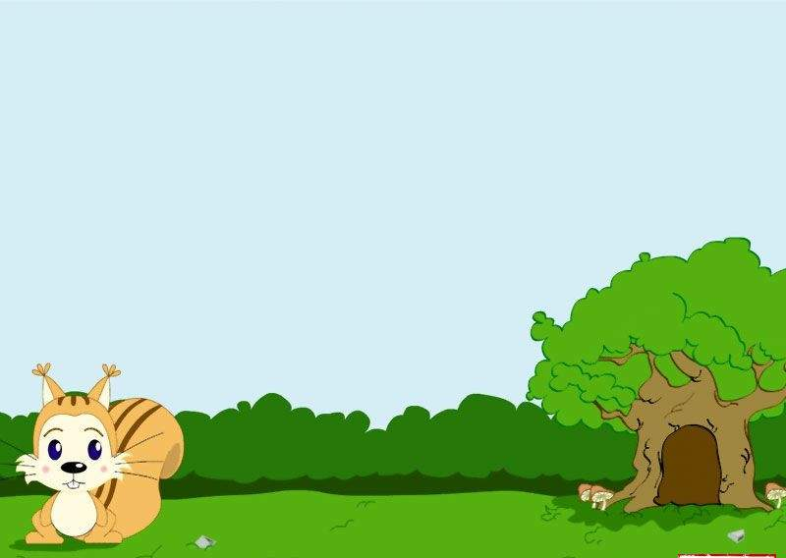
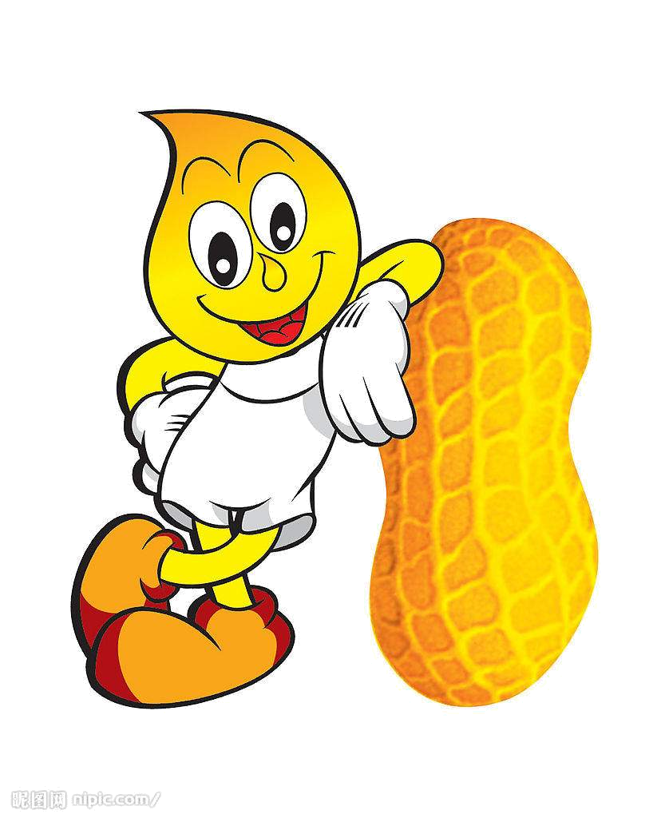

麻房子，红帐子，里面睡个白胖子

Slide 2
16 小松鼠找花生

Slide 3
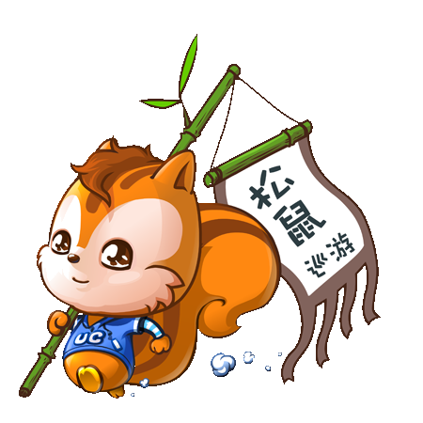
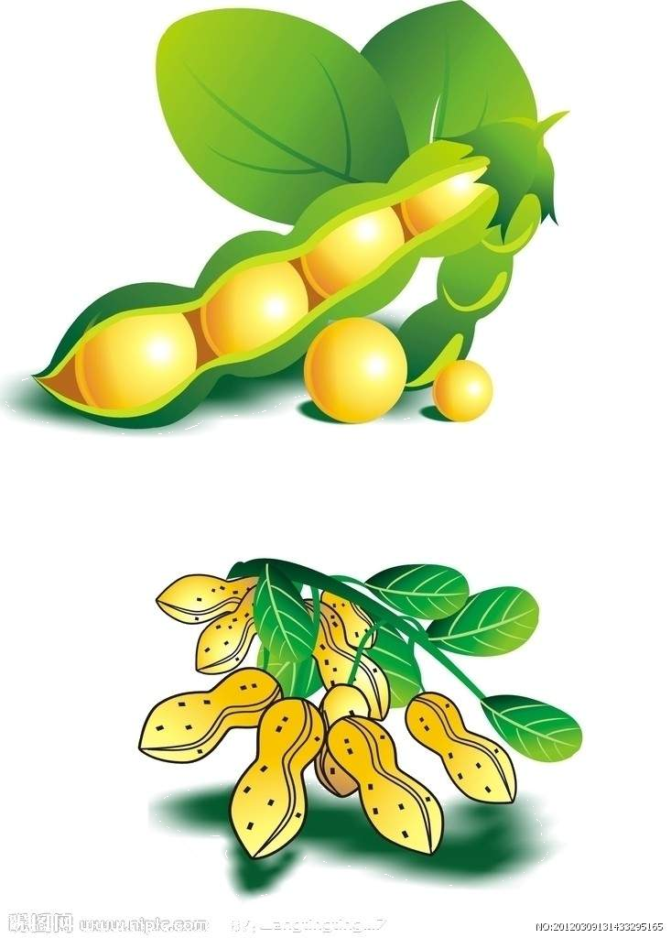
小松鼠
shēnɡ
花
生
zhǎo
找

Slide 4




生

Slide 5


里

Slide 6
zhǎo
找
xǔ
许
yā
呀
páng
旁
wài
外
yàn
艳
yán
言
shēn
生
yǔ
语
gé
格
měi
每

Slide 7
pánɡ xǔ ɡé wài
旁边 许多 格外
鲜艳 鼹鼠 每天
自言自语 种田
yàn yǎn měi
yán yǔ zhònɡ

Slide 8
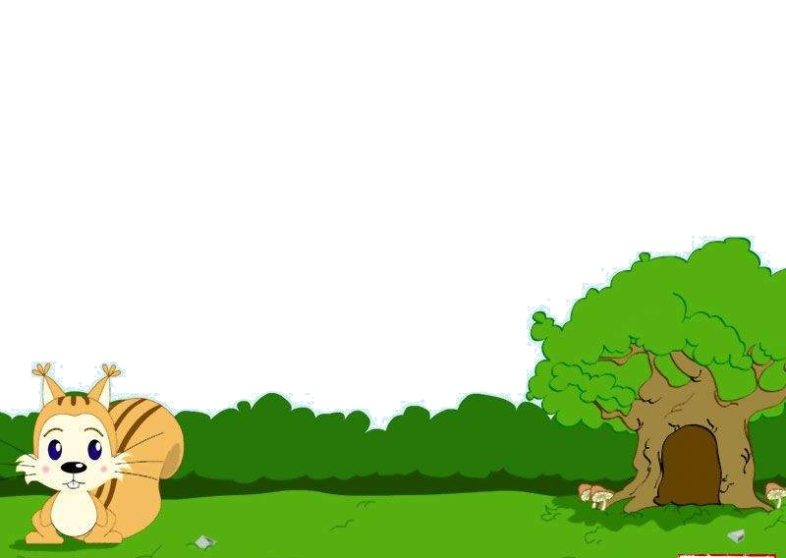
旁边 许多 格外
鲜艳 鼹鼠 每天
种田 自言自语

Slide 9
自言自语 不言不语 三言两语 千言万语 冷言冷语 胡言乱语
考考你：
你知道松鼠为什么“自言自语”吗？

Slide 10

许多
大树旁边的地里种了许多花生。 花生已经开花了，一朵朵金黄色的小花，在阳光下格外鲜艳。
金黄色
格外鲜艳

Slide 11
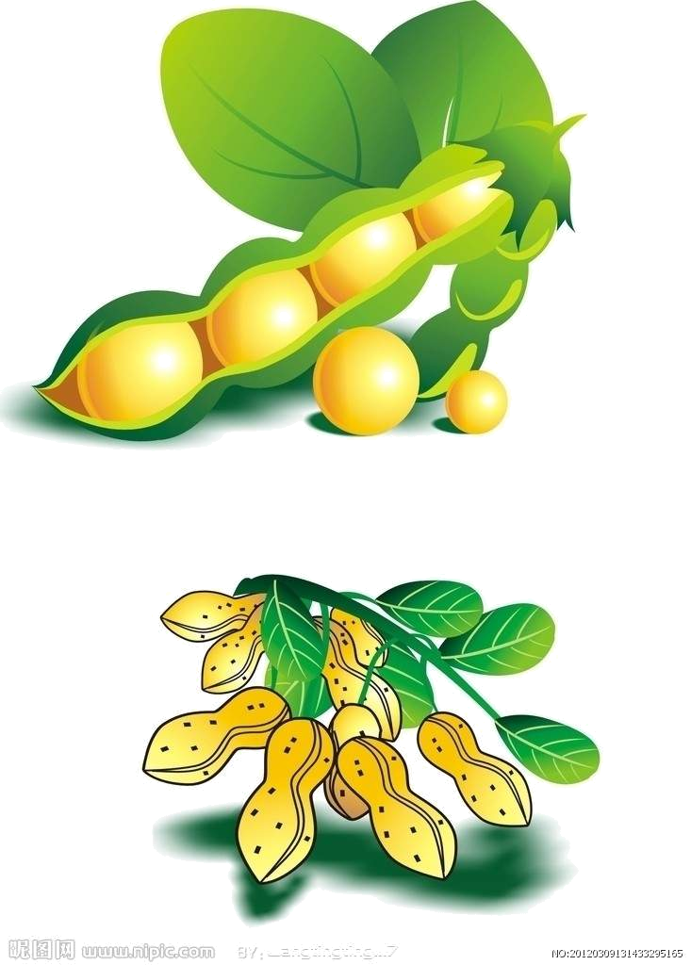

Slide 12
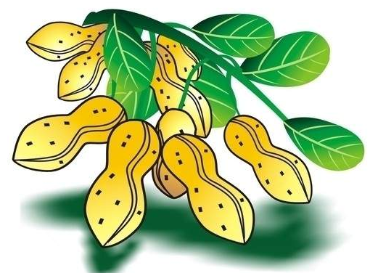
颜色明亮而好看
鲜艳
的( )
花朵、红领巾、颜色……

Slide 13
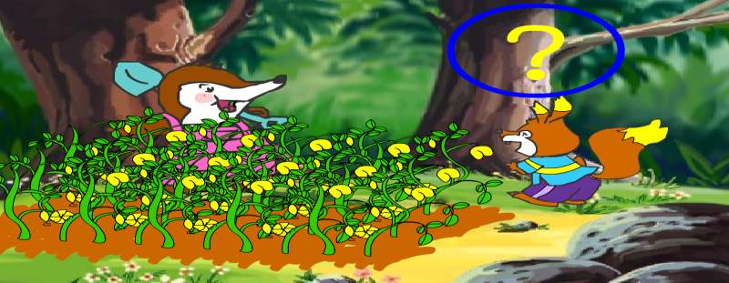
小松鼠问鼹鼠：“这是什么花呀？”鼹鼠说：“这是花生的花。到了秋天，会结花生，花生可好吃啦！”
鼹鼠

Slide 14
冒号
小松鼠很高兴，他想：等花结了果，我就把花生摘下来，留着冬天吃。
●

Slide 15

小鼹鼠的资料：
小鼹鼠矮矮的，胖胖的，嘴长长的，尾巴很短。鼹鼠喜欢挖洞。它的前腿五个爪子挖起洞来特别厉害。
yǎn shǔ

Slide 16
小松鼠每天都到地里去，看看结花生了没有。
每天

Slide 17
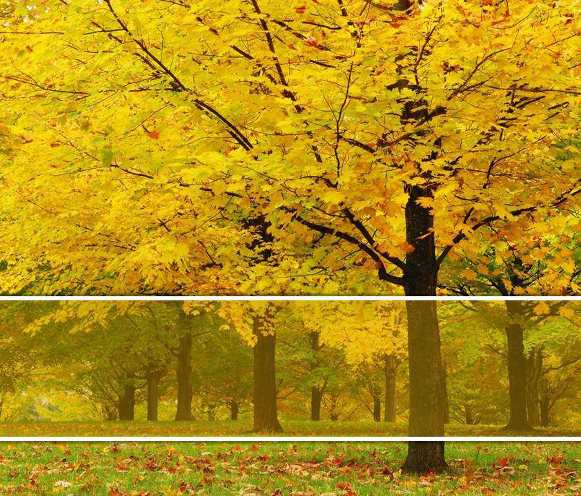
他等啊，等啊，等到花都落光了，也没看见一个花生。

Slide 18
他等啊，等啊，等到花都落光了，也没看见一个花生。

Slide 19
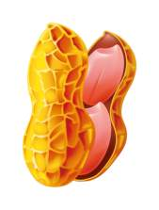
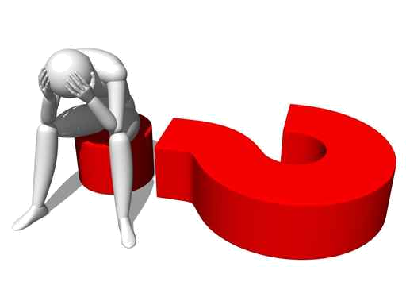
小松鼠感到很奇怪，自言自语地说：“是谁把花生摘走了呢？”

Slide 20

小松鼠感到很奇怪，自言自语地说：“是谁把花生摘走了呢？”

Slide 21
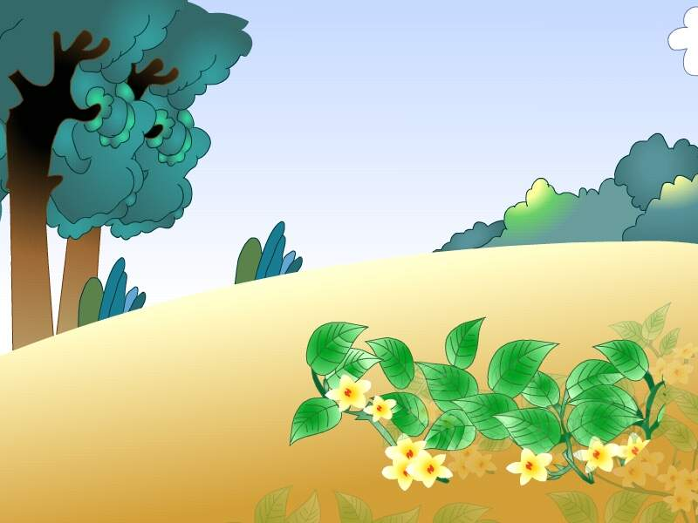

花生的生长过程

Slide 22
我们是种子。

Slide 23
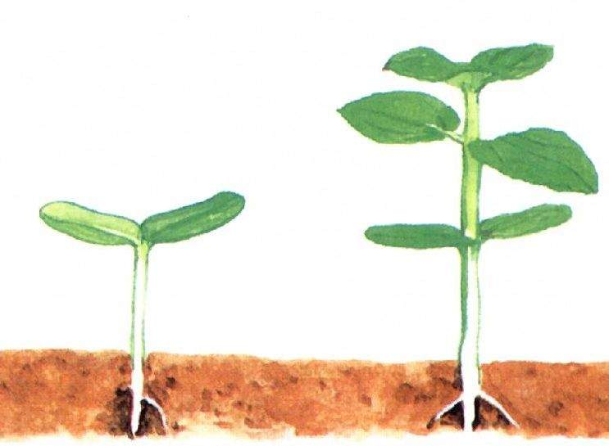
我们发芽了！

Slide 24
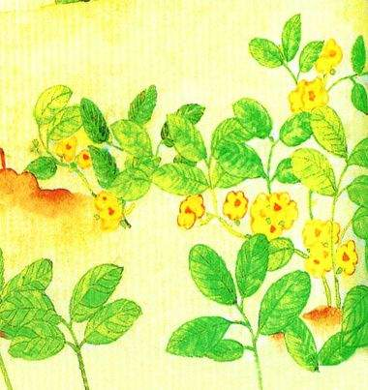
我们开花了！

Slide 25
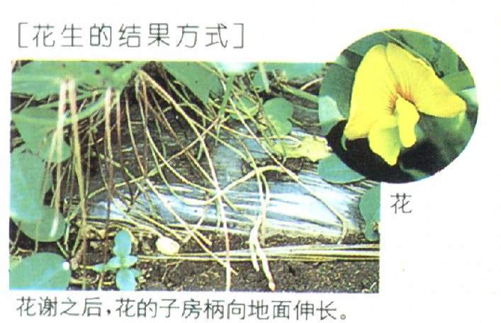

花都落光了！

Slide 26

我们在这里！

Slide 27
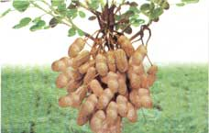
我们是果实！

Slide 28
为什么直到金色的小花都落光了小松鼠也没看见一个花生？
因为……所以……

Slide 29

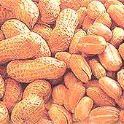
花生的果实长在地里，你知道还有什么果实也是长在地里的吗？
地瓜、土豆、洋葱、山药……

Slide 30
再见！
再见！
再见！

Slide 32


Slide 34
生 生长 生日 花生
种 种树 种菜 种地
许 许多 不许 也许
外 外面 外衣 外语

